Slide 1
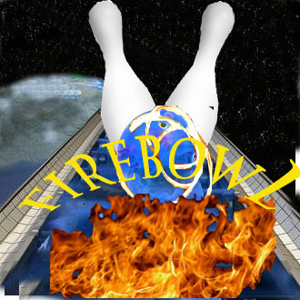

Slide 2
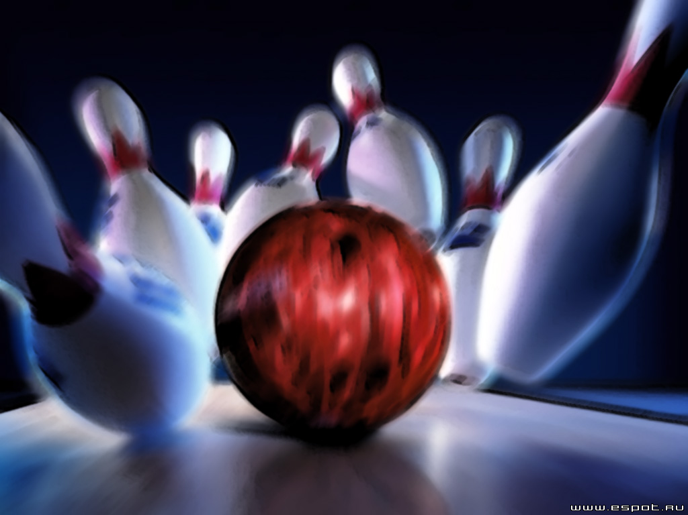
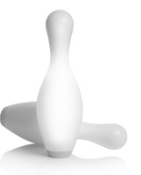
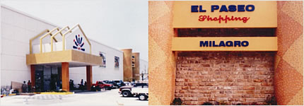
PLANTEAMIENTO

Slide 3
RESEÑA HISTORICA
Ceremonia Religiosa Alemana para estar libre de pecado.
La Federación Internacionales des Quilleurs (FIQ) ha conducido Campeonatos Mundiales cada 4 años desde 1967.
El Boliche fue Deporte Oficial de exhibición desde 1988 en los Juegos Olímpicos de Corea del Sur.

Slide 4
MARCO REFERENCIAL
PRINCIPALES ACTIVIDADES ECONÓMICAS DE LA POBLACIÓN URBANA DE MILAGRO (% CON RESPECTO AL PEA URBANO)
ACTIVIDAD | %
Comercio | 23,50
Agricultura, ganadería, silvicultura, etc. | 12,95
Industrias manufactureras | 11,22
Construcción | 7,16
Enseñanza | 5,70

Slide 5
GENERAL
Determinar la rentabilidad de la creación de un Bowling Center en la ciudad de Milagro.
OBJETIVOS
ESPECIFICOS
Realizar un estudio de mercado para medir la aceptación del Bowling Center.
Realizar un estudio técnico para determinar los materiales de estructuración del proyecto.
Realizar un estudio organizacional-administrativo para poder determinar la cantidad de recurso humano necesario.
Realizar un estudio financiero para determinar los costos e ingresos, y conocer en qué tiempo recuperemos la inversión realizada.
Analizar la viabilidad financiera de ejecutar el presente estudio.
CORTO PLAZO
Mejorar el nivel de servicio en general aumentando así los índices de productividad, eficiencia, y utilización de nuestros recursos.
LARGO PLAZO
Abrir nuevos puntos de ventas en lugares estratégicos, para ampliar nuestros mercado y zonificarlo eficientemente.
Aumentar las ventas en un 25% el próximo Año.

Slide 6
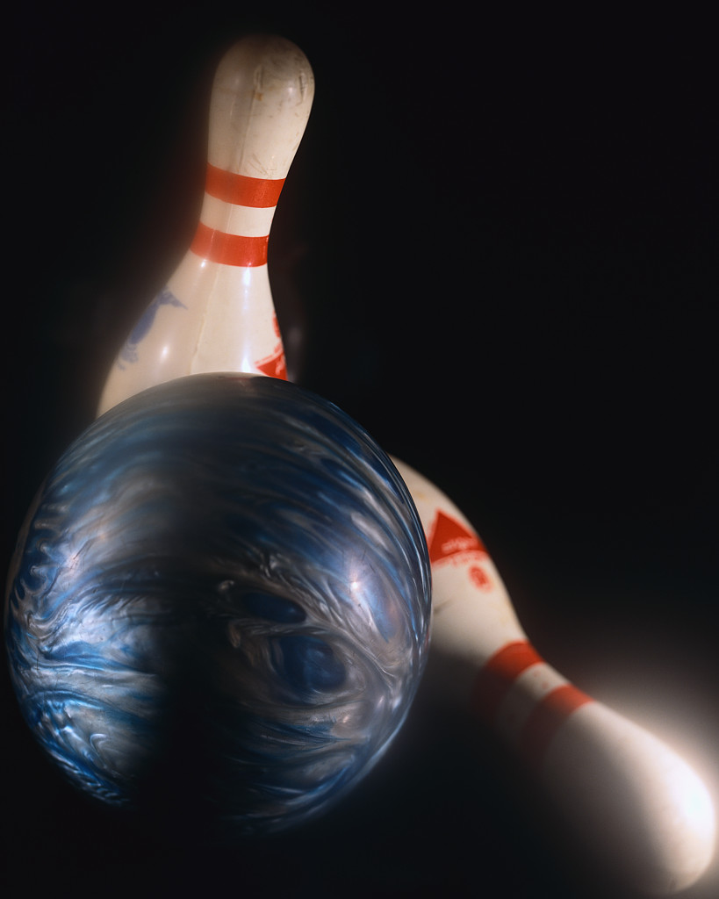
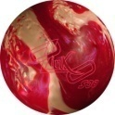
ANALISIS DE LA DEMANDA
EDAD | HOMBRES | MUJERES
< 2 | 2240 | 2114
2 - 4 | 3662 | 3633
5 - 11 | 9133 | 8855
12 - 17 | 7348 | 7299
18 - 25 | 9056 | 9739
26 -39 | 12944 | 13546
40 - 64 | 13294 | 13529
64 < | 4948 | 4916
TOTAL | 62626 | 63630
RESUMEN
Nuestra demanda potencial estará conformada de 59932 jóvenes entre hombres y mujeres.

Slide 7
OBSERVACIÓN DE LA DEMANDA

Slide 9
ANALISIS DE VIABILIDAD
FORTALEZA
Ser Pioneros .
Servicio innovador, vistoso y atractivo.
Equipos de última tecnología.
Talento Humano
Entretenimiento para toda la familia y grupos de amigos en
OPORTUNIDADES
No existe competencia directa.
Hay una alta barrera de entrada.
La ciudad de Milagro está en la mira de inversionistas.
DEBILIDADES
No hay un predecesor que nos sirve de guía.
Somos novatos en el negocio.
Altos costos debido a la importación de productos.
AMENAZAS
Las personas prefieran asistir a otros lugares como discotecas.
Los nuevos inversionistas se interesen en poner una competencia directa.

Slide 10
ANALISIS SECTORIAL (PORTER)
BOWLING CENTER FIREBOWL
1. GRUPO DE AMIGOS
2. FAMILIAS
NO EXISTEN NUEVOS ENTRANTES
1. DAMFI BOWLING
2. HIPERMARKET
1. PLAY ZONE.
2. CANCHAS SINTETICAS.

Slide 11
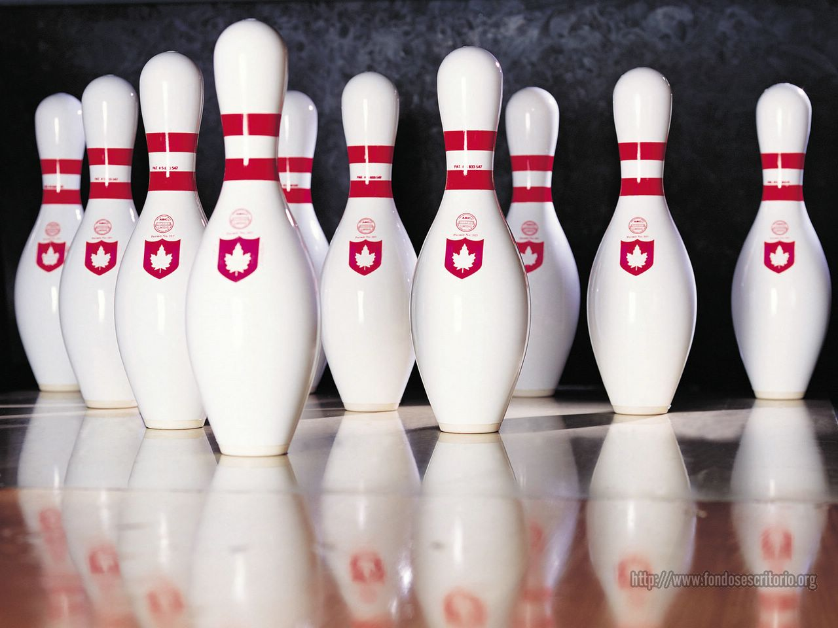
ESTUDIO TECNICO
VENTAJAS
Combinación de ocio/deporte.
No depende de circunstancias externas.
Ajuste de numero de pistas según la población.
Sólido Retorno Financiero y bajos costos de Operación.
Funciona todo el Año.
No requiere Experiencia.
CLAVE DE LA INVERSION
Alta Rentabilidad.
No Requiere ni mantiene Stock.
Tamaño Adaptable a la Población.

Slide 12
REQUERIMIENTO TECNICO
INSTALACION DE BOLERA
MAQUINAS DE BOWLING
PISTAS DE BOWLING
Instalacion de Bolera

Slide 13
SISTEMA DE PUNTUACIONES AUTOMATICAS
FRONTALES Y ASIENTOS
INSTALACION Y MONTAJE
PLANIFICACION DEL LOCAL
FORMACION DEL PERSONAL

Slide 14
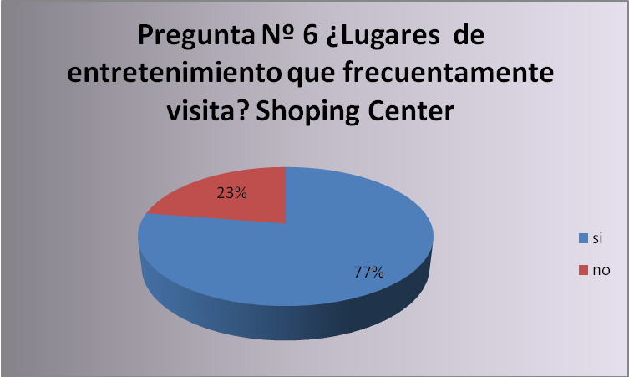
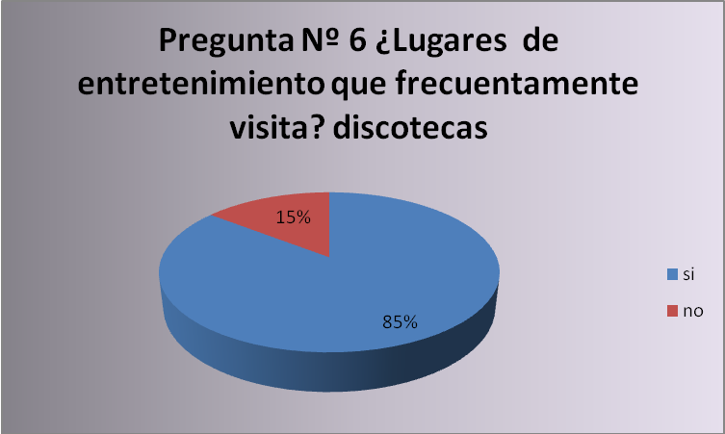
ANALISIS DE RESULTADOS DE LA ENCUESTA

Slide 15
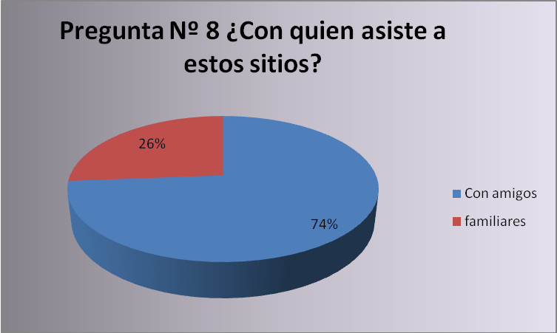
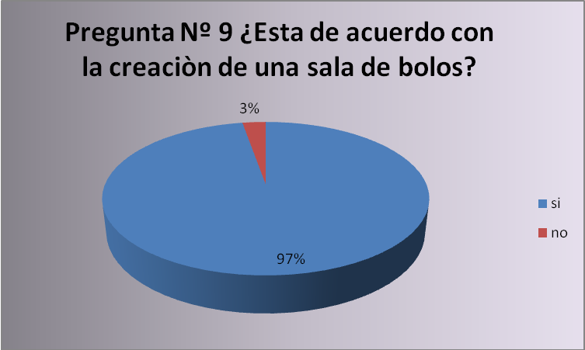

Slide 16
ESTRATEGIA DE MARKETING
PRECIO
Precio Atractivo y Accesible, pero sin caer en extremos.
Se establecerá un precio de $2,50 por línea en la mañana y en la noche se estableció un precio de $4,00.
Para los juegos de mesa de billar se estableció un precio de $3,50 por hora.

Slide 17
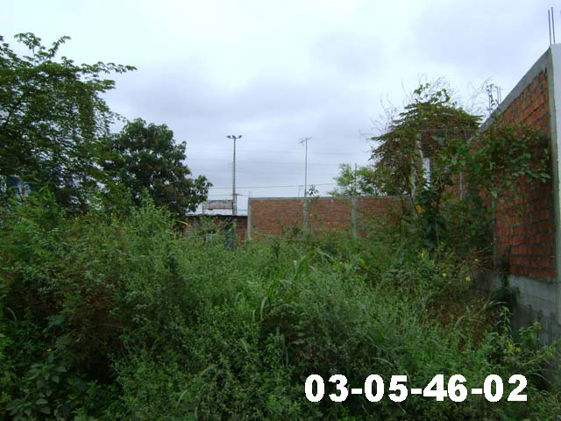
PLAZA

Slide 18
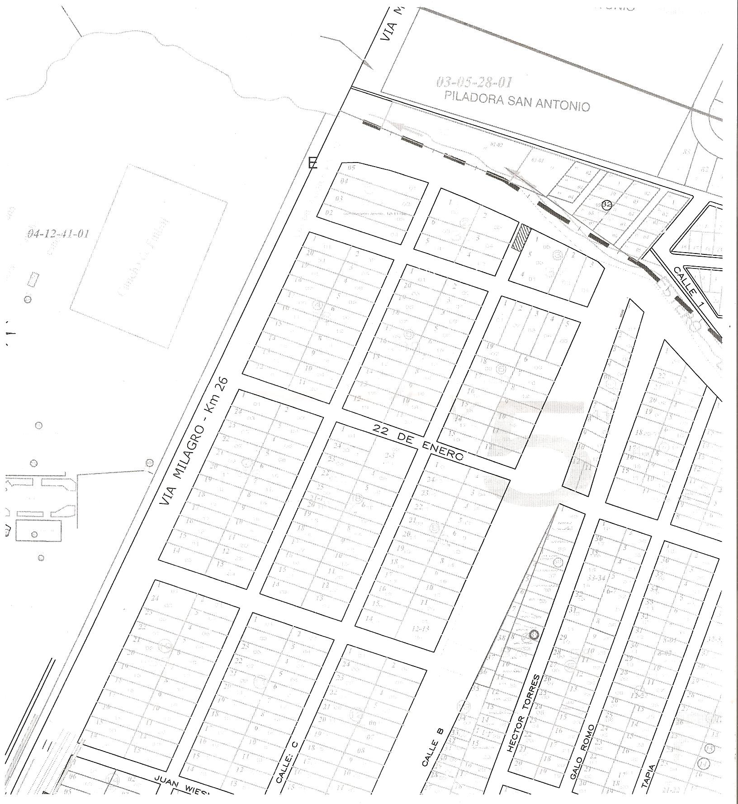

Slide 19
PROMOCIÓN
Formaremos alianzas con el Hipermarket donde en un precio tope se den cupones de 2x1 o de un descuento del 15% por la utilización de nuestros servicios o del consumo del Bar.
Formaremos alianzas con los eventos de Milagro Moda o la elección de la Reina de Milagro donde mayormente asiste nuestro mercado potencial.
Ofreceremos las promociones de miércoles loco que consiste en pagar por una línea pero por ese día juegan 2 líneas.
Los días martes a viernes excepto los miércoles por la compra de dos líneas recibirá una adicional, y por la compra de 2 horas de billar la tercera vendrá a mitad de precio.
Por la compra de una línea donde participen 3 o mas jugadores se le ofrecerá un pequeño piqueo.

Slide 20
ESTUDIO ORGANIZACIONAL

Slide 21
ESTUDIO FINANCIERO
Gastos Administrativos
Sueldos y Salarios | Empleados | Costo Unitario | Costo Mensual | Costo Total Anual
Gerente General | 1 | $ 1.200,00 | $ 1.200,00 | $ 14.400,00
Jefe Operativo | 1 | $ 600,00 | $ 600,00 | $ 7.200,00
Cajera | 1 | $ 350,00 | $ 350,00 | $ 4.200,00
Técnico | 1 | $ 500,00 | $ 500,00 | $ 6.000,00
Bar | 1 | $ 350,00 | $ 350,00 | $ 4.200,00
Cocina | 1 | $ 350,00 | $ 350,00 | $ 4.200,00
Limpieza | 2 | $ 280,00 | $ 560,00 | $ 6.720,00
Mesera | 2 | $ 300,00 | $ 600,00 | $ 7.200,00
Jefe de Marketing | 1 | $ 600,00 | $ 600,00 | $ 7.200,00
Total |  |  |  | $ 61.320,00
 |  | Capital de Trabajo | $ 5.110,00
Elaborado por autores

Slide 22
Costos Variables
 | Meses | Valor | Costo Mensual | Costo Anual
Maquinaria | 1 | $ 700,00 | $ 700,00 | $ 8.400,00
Zapatos (diario) | 1 | $ 40,00 | $ 40,00 | $ 480,00
Mesas de Billar | 1 | $ 20,00 | $ 20,00 | $ 240,00
Total |  |  |  | $ 9.120,00
3.1 Gastos de Servicios Básicos
Concepto | Costo Mensual | Costo Anual
Agua | $ 70,00 | $ 840,00
Luz | $ 370,69 | $ 4.448,28
Teléfono | $ 30,00 | $ 360,00
Total |  | $ 5.648,28
Elaborado por autores
Gastos de Publicidad*
Publicidad en Radio | $ 1.800,00
Alianza estratégica con Hipermarket | $ 2.200,00
Volantes y Trípticos | $ 500,00
Total | $ 4.500,00
Elaborado por autores

Slide 23
Otros Costos
Bebidas | Cantidades | Costo Unitario | Costo Total Mensual | Costo Total Anual
Gaseosas de 3 litros | 300 | $ 0,75 | $ 225,00 | $ 2.700,00
Agua | 500 | $ 0,17 | $ 85,00 | $ 1.020,00
Te helado | 250 | $ 0,20 | $ 50,00 | $ 600,00
Jugos (Deli) | 420 | $ 0,32 | $ 134,40 | $ 1.612,80
Cervezas | 600 | $ 0,40 | $ 240,00 | $ 2.880,00
Energizantes | 200 | $ 0,50 | $ 100,00 | $ 1.200,00
Bebidas Hidratantes | 300 | $ 0,60 | $ 180,00 | $ 2.160,00
Total |  |  |  | $ 12.172,80
Insumos Alimenticios | Unidades | Cantidades | Costo Unitario | Costo Total Mensual | Costo Total Anual
Papas | Kilos | 200 | $ 0,50 | $ 100,00 | $ 1.200,00
Salchichas | Kilos | 70 | $ 2,00 | $ 140,00 | $ 1.680,00
Salsas | Galones | 6 | $ 3,00 | $ 18,00 | $ 216,00
Aceite | Bidón | 7 | $ 5,00 | $ 35,00 | $ 420,00
Panes | Fundas | 60 | $ 1,20 | $ 72,00 | $ 864,00
queso | Kilos | 70 | $ 3,00 | $ 210,00 | $ 2.520,00
Carne molida | Kilos | 70 | $ 3,50 | $ 245,00 | $ 2.940,00
Verdes | Racimos | 10 | $ 5,00 | $ 50,00 | $ 600,00
Total |  |  |  |  | $ 10.440,00
Elaborado por autores

Slide 24
Financiamiento del Proyecto
Tipo | Capital de Operación | Total de Financiamiento
Capital Propio | 60% | 283785
Préstamo Banco Machala | 40% | 189190
Total | 100% | 472975
Elaborado por autores
Inversión en Obras Físicas
 | Unidad | Cantidad | Costo Unit | Costo Total
Terreno | m² | 1800 | $11,30 | $20.340,00
Edificio | m² | 995 | $200,00 | $199.000,00
Urinarios | unidad | 3 | $30,00 | $90,00
Sanitarios | unidad | 6 | $40,00 | $240,00
Acondicionador de Aire | unidad | 1 | $5.000,00 | $5.000,00
Líneas Telefónicas | unidad | 1 | $100,00 | $100,00
Total |  |  |  | $224.770,00
Elaborado por autores

Slide 25
Préstamo Banco Machala
Monto de la Deuda | $189.190,00
Banco Pichincha | 9,13%
 | SALDO DEUDA | CUOTA | INTERES | AMORTIZACION
0 | $189.190,00
1 | $176.814,54 | $29.648,50 | $17.273,05 | $12.375,46
2 | $163.309,21 | $29.648,50 | $16.143,17 | $13.505,34
3 | $148.570,84 | $29.648,50 | $14.910,13 | $14.738,37
4 | $132.486,85 | $29.648,50 | $13.564,52 | $16.083,99
5 | $114.934,40 | $29.648,50 | $12.096,05 | $17.552,45
6 | $95.779,40 | $29.648,50 | $10.493,51 | $19.154,99
7 | $74.875,56 | $29.648,50 | $8.744,66 | $20.903,84
8 | $52.063,19 | $29.648,50 | $6.836,14 | $22.812,36
9 | $27.168,06 | $29.648,50 | $4.753,37 | $24.895,13
10 | ($0,00) | $29.648,50 | $2.480,44 | $27.168,06
 |  |  |  | $189.190,00

Slide 26
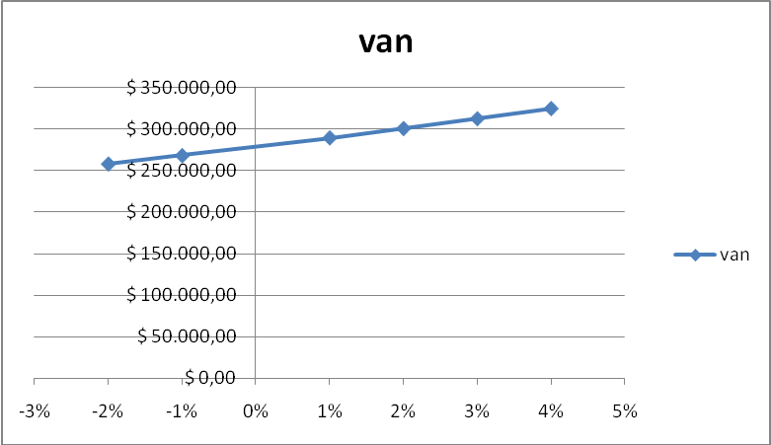
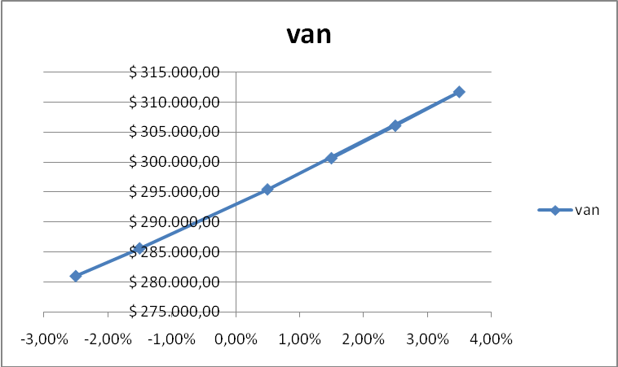
JUEGO DE BOLOS
OTROS INGRESOS

Slide 27
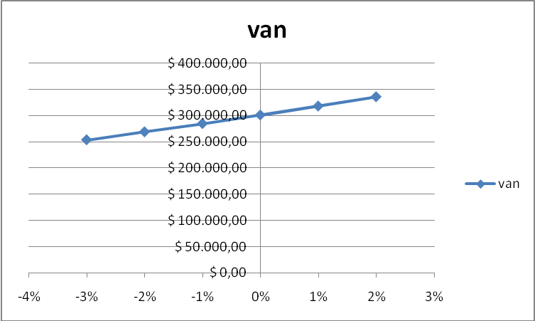
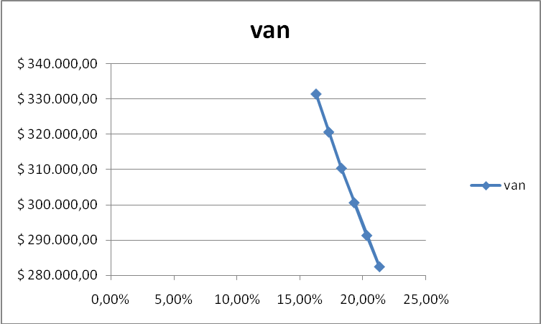
TODOS LOS INGRESOS
TMAR

Slide 28
GRACIAS

